Slide 1






Yêu cầu cần đạt
Ôn tập các kiến thức liên quan đến phép cộng, phép trừ (qua 10) các số trong phạm vi 100.
Vận dụng giải các bài toán thực tế.

Slide 2
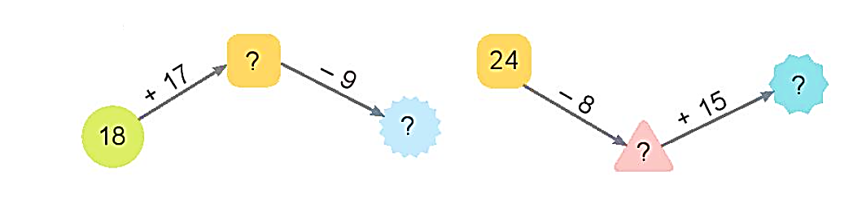
1
a) ?
Số
35
26
31
16
Notes:
HS có thể quan sát vào SGV nếu hình ảnh bé quá

Slide 3
1
b) Tính tổng các số hạng bằng nhau.
24 + 24 + 24
2 + 2 + 2 + 2 + 2
= 10
= 48
+ 24
= 72
Thực hiện phép tính từ trái qua phải
Notes:
HS có thể quan sát vào SGK nếu hình ảnh bé quá

Slide 4
2
Cho bảng sau:
a) Tổng của ba số tròn chục có trong bảng là:
11 | 12 | 13 | 14 | 15 | 16 | 17
18 | 19 | 20 | 21 | 22 | 23 | 24
25 | 26 | 27 | 28 | 29 | 30 | 31
32 | 33 | 34 | 35 | 36 | 37 | 38
39 | 40 | 41 | 42 | 43 | 44 | 45
11
12
20 + 30 + 40 =
90
20
b) Hai số nào trong bảng có tổng là 23?
30
11 + 12 = 23
c) Hai số nào trong bảng có tổng lớn nhất?
40
44
45
44 + 45 = 89

Slide 5

3
Một thanh gỗ dài 92cm. Bác thợ mộc đã cưa đi một đoạn dài 27cm. Hỏi thanh gỗ còn lại dài bao nhiêu xăng-ti-mét?
Tóm tắt
Thanh gỗ: 92 cm
Cưa đi : 27 cm
Còn lại : … cm?

Slide 6
3
Một thanh gỗ dài 92 cm. Bác thợ mộc đã cưa đi một đoạn dài 27 cm. Hỏi thanh gỗ còn lại dài bao nhiêu xăng-ti-mét?
Bài giải
Thanh gỗ còn lại dài số xăng-ti-mét là:
92 – 27 = 65 (cm)
Đáp số: 65 cm

Slide 7
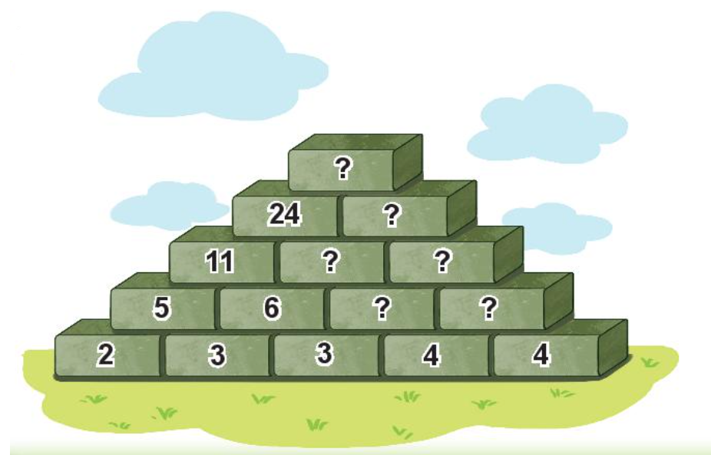
4
Số
?
52
28
13
15
7
8

Slide 8

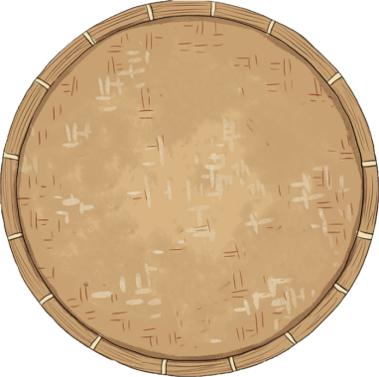



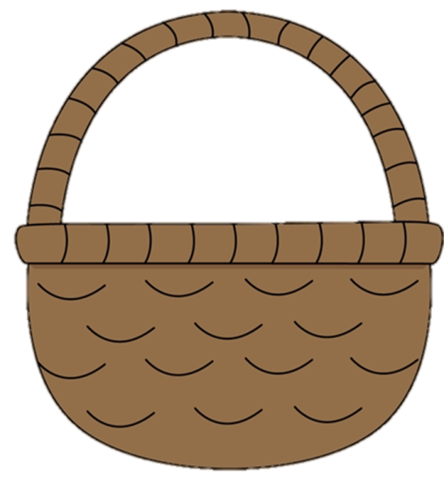




HOÀN THÀNH
Notes:
CLICK VÀO BÁNH ĐỂ ĐƯA NÓ VÀO GIỎ

Slide 9
Yêu cầu cần đạt
Ôn tập các kiến thức liên quan đến phép cộng, phép trừ (qua 10) các số trong phạm vi 100.
Vận dụng giải các bài toán thực tế.

